Slide 1



PROGRAM PEMESANAN TIKET PESAWAT
Made by:Muhammad Dzakwan

Slide 2
DAFTAR ISI:
•Deskripsi Aplikasi
•Fitur Yang Terdapat Pada Aplikasi
•Alur Kerja Aplikasi
•Sketsa Rancangan Aplikasi
•Kode Program
•Tampilan coding di IDE/Editor
•Tampilan Output Program
•Tampilanunggahanprojek di GitHub

Slide 3

deskripsi aplikasi
Program ini di buat untuk memesan tiket pesawat dengan rute yang di tampilkan sehingga kita hanya perlu memilih penerbangan mana yang di inginkan.

Slide 4
fitur yang terdapat dalam aplikasi
1. Menampilkan daftar rute penerbangan
2. Meminta pemilihan rute penerbangan
3. Meminta jumlah tiket yang di pesan
4. Pesan terima kasih

Slide 5
alur kerja aplikasi
menampilkan rute-rute penerbangan
memilih rute
menambahkan jumlah penumpang

Slide 6
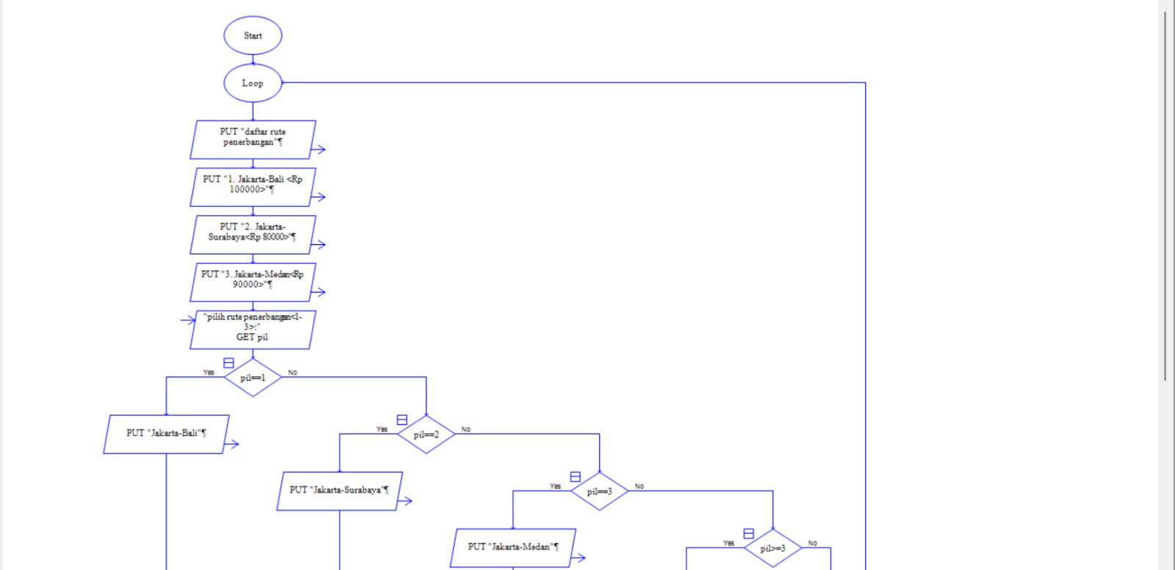

Slide 7
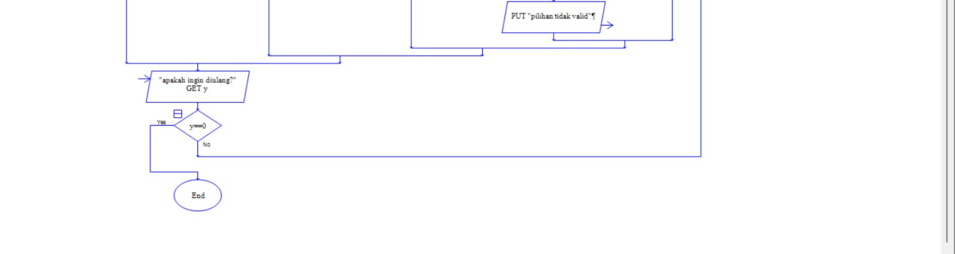

Slide 8
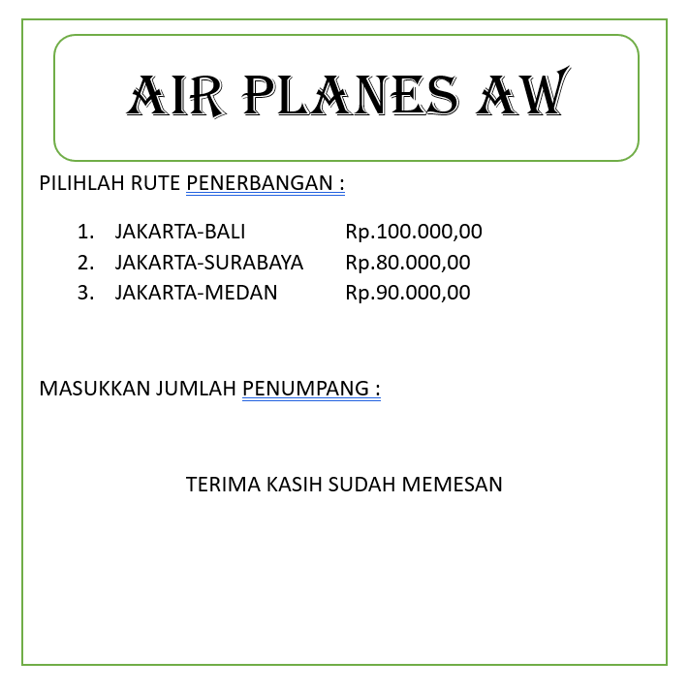
sketsa rancangan aplikasi

Slide 9
kode program
.stack 100h
.data
menu db 'Daftar Rute Penerbangan:$', 0
item1 db '1. Jakarta - Bali (Rp 100000)$', 0
item2 db '2. Jakarta - Surabaya (Rp 80000)$', 0
item3 db '3. Jakarta - Medan (Rp 90000)$', 0

Slide 10
kode program
.prompt db 'Pilih nomor rute penerbangan (1-3): $', 0
promptJumlah db 'Masukkan jumlah tiket: $', 0
totalPrompt db 'Total yang harus dibayar: $', 0
endMessage db 'Terima kasih telah menggunakan layanan booking tiket!$', 0
menuChoices db 3 dup('$') ; tempat untuk menyimpan pilihan rute penerbangan
jumlahPesanan db 2 dup('$') ; tempat untuk menyimpan jumlah tiket

Slide 11
kode program
. total db 5 dup('$') ; ruang untuk hasil perhitungan total
hargaJakartaBali dw 10000 ; Harga tiket Jakarta - Bali
hargaJakartaSurabaya dw 8000 ; Harga tiket Jakarta - Surabaya
hargaJakartaMedan dw 9000 ; Harga tiket Jakarta - Medan

Slide 12
kode program
..code
main:
; Inisialisasi segment data
mov ax, @data
mov ds, ax
; Menampilkan daftar rute penerbangan
mov ah, 09h
lea dx, menu
int 21h

Slide 13
kode program
.; Menampilkan item pertama (Jakarta - Bali)
mov ah, 09h
lea dx, item1
int 21h
; Menampilkan item kedua (Jakarta - Surabaya)
mov ah, 09h
lea dx, item2
int 21h
; Menampilkan item ketiga (Jakarta - Medan)
mov ah, 09h
lea dx, item3
int 21h

Slide 14
kode program
. ; Meminta pilihan rute penerbangan dari user
mov ah, 09h
lea dx, prompt
int 21h
; Input pilihan rute penerbangan
lea dx, menuChoices
mov ah, 0Ah
int 21h

Slide 15
kode program
.; Meminta jumlah tiket yang dipesan
mov ah, 09h
lea dx, promptJumlah
int 21h
; Input jumlah tiket
lea dx, jumlahPesanan
mov ah, 0Ah
int 21h

Slide 16
kode program
. ; Mengambil pilihan rute penerbangan (pilihan ada di menuChoices + 2)
lea si, menuChoices
mov al, [si + 2] ; Ambil input pilihan rute penerbangan
sub al, '0' ; Konversi ke angka (misalnya '1' jadi 1)
; Cek pilihan rute penerbangan
cmp al, 1

Slide 17
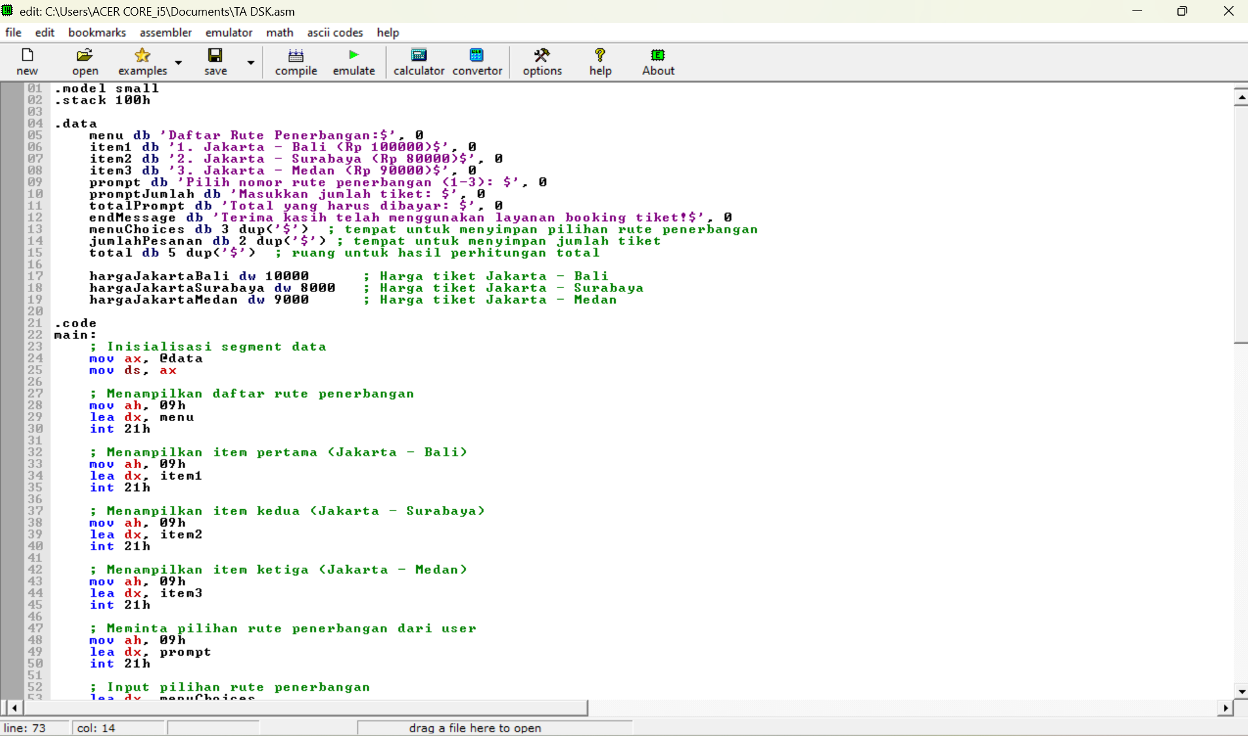

Slide 18
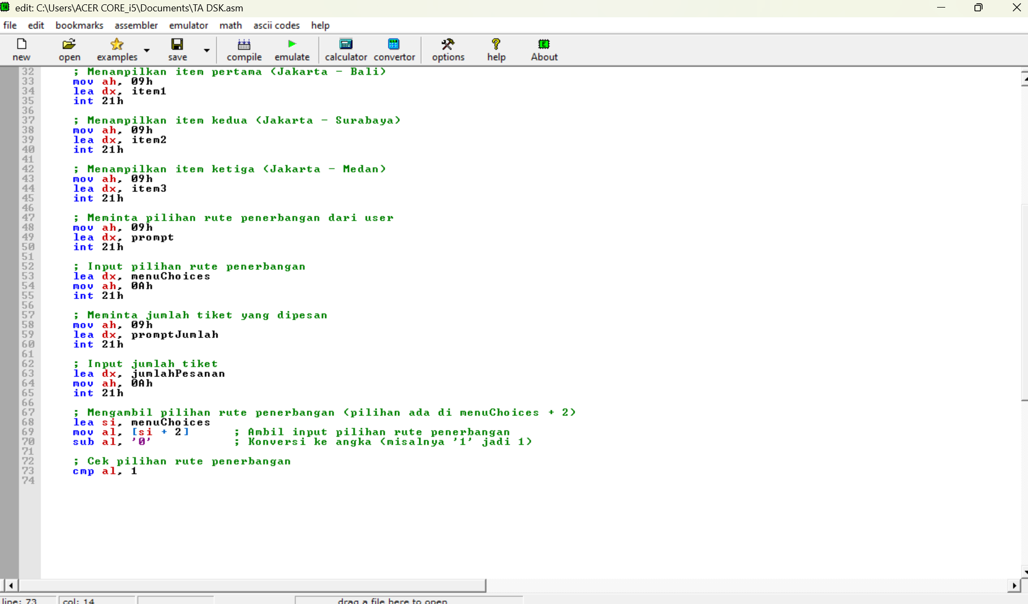

Slide 19
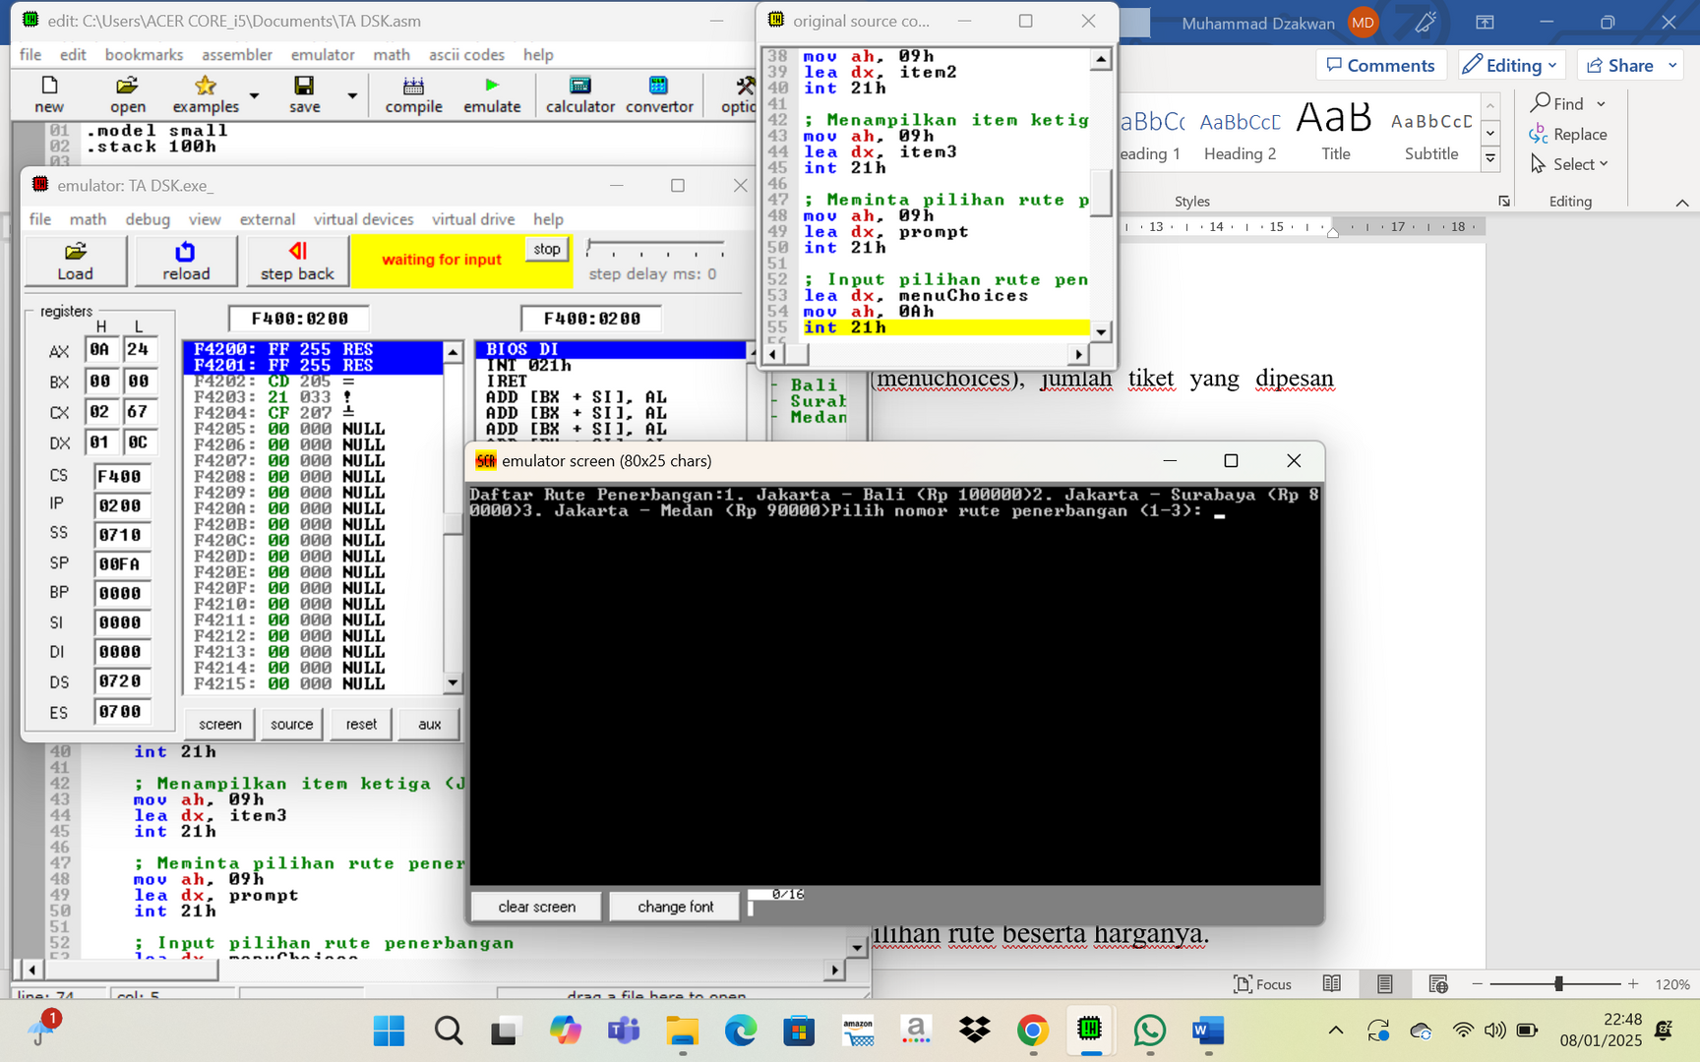
tampilan program

Slide 20
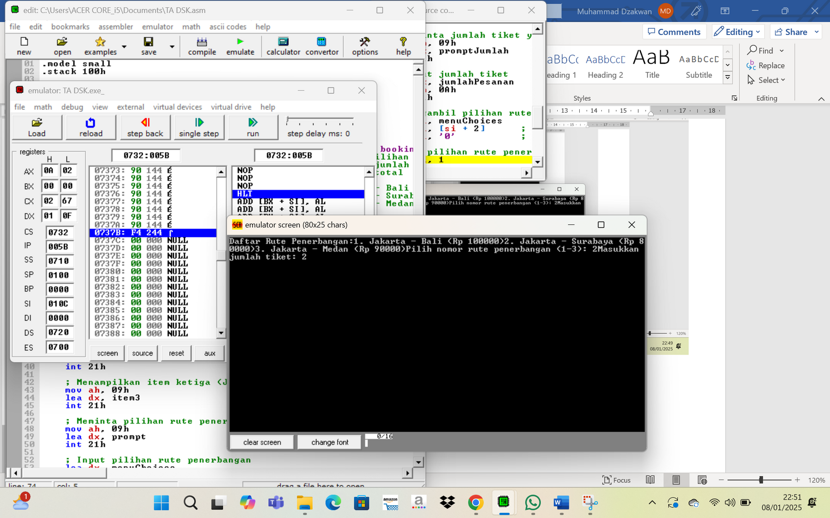
tampilan output program

Slide 21
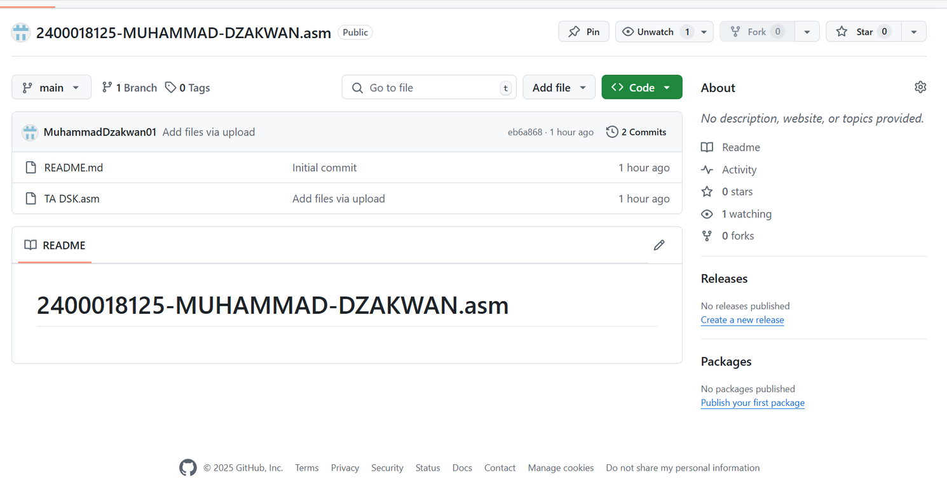

Slide 22
TERIMA KASIH
https://github.com/MuhammadDzakwan01/2400018125-MUHAMMAD-DZAKWAN.asm

